Slide 1
Praktik Konfigurasi Framework HR-OS 1

Slide 2
HROS-1 Framework
HR-OS1 framework merupakan sebuah platform open source yang dikeluarkan oleh perusahaan Interbotix Labs yang bekerjasama dengan beberapa perusahaan seperti Farrel Robotics, DresnerRobotics, Zerom, ROBOTIS, KevinO, KurtE, dan Mfergs. HR-OS1 dapat diakses melalui sistem operasi Linux sehingga kekuatan pemrosesan progran yang dibutuhkan dapat menjalankan robot dengan mempertimbangkan penyesuaian dan modifikasi dalam penelitian (https://www.trossenrobotics.com/HR-OS1).
HR-OS1 framework ini pernah diterapkan pada penelitian (Irawan, & Zulfikar, 2020). Pada penelitian tersebut pemakaian framework ini dikembangkan dengan tujuan agar humanoid robot dengan sub controller CM-530 yang terinstal firmware CM-730 dapat mengatur pergerakan aktuator Dynamixel AX series yang dapat dikendalikan melalui main contrroller Raspberry Pi 3B.

Slide 3
Robot Premium Kit
Robot Bioloid Premium Kit merupakan salah satu robot buatan perusahaan ROBOTIS. Robot jenis ini memiliki beberapa keunggulan salah satunya perakitan robot dapat sesuai dengan kebutuhan penelitian, selain itu memiliki kerangka tubuh yang baik dan berkualitas tinggi seperti penyesuaian postur tubuh saat berjalan, kemudian memiliki mobilitas pergerakan sangat baik seperti berputar saat berjalan atau berjalan dengan kecepatan tinggi, dapat membangun berbagai robot melalui mekanisme ekspansi yang serbaguna (https://emanual.robotis.com/docs/en/edu/bioloid/premium).

Slide 4
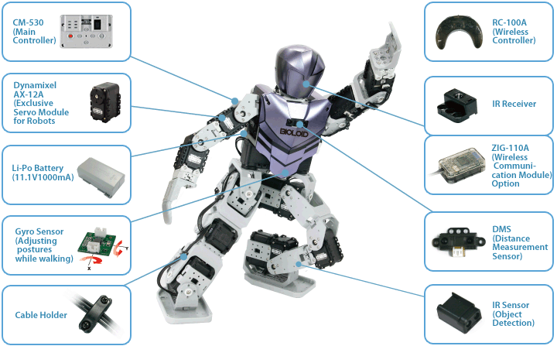
Gambar Struktur/Komponen Robot Bioloid Premium Kit

Slide 5
Langkah-langkah

Slide 6
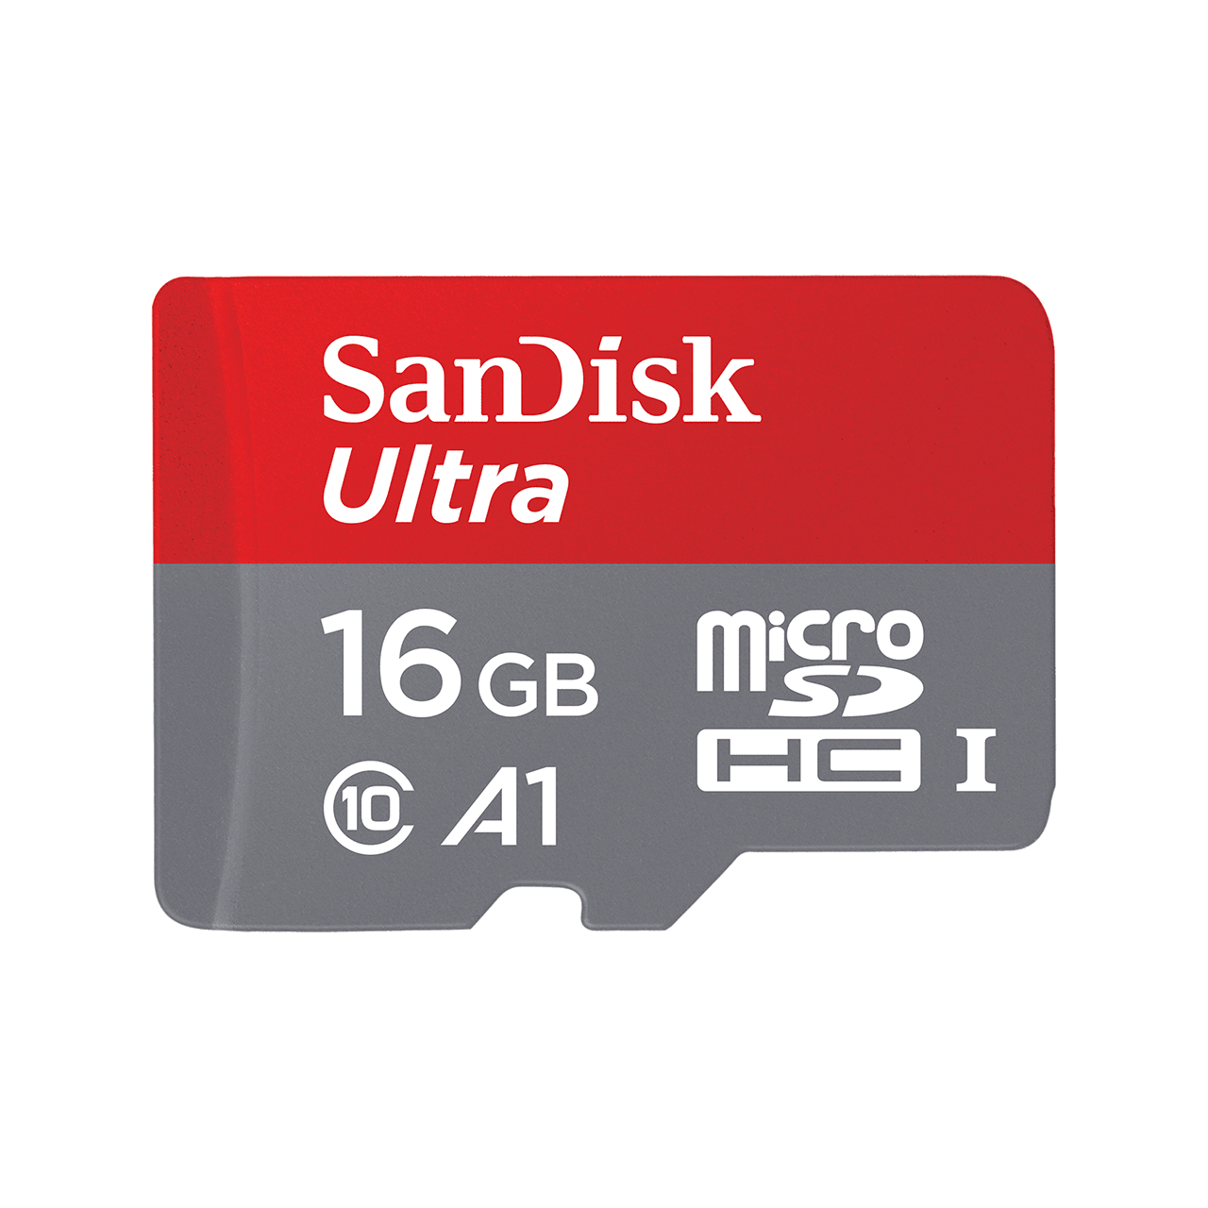
1. Siapkan SD Card
Catatan
SD Card Ultra
Kalau Bisa Kapasitas 128 GB

Slide 7
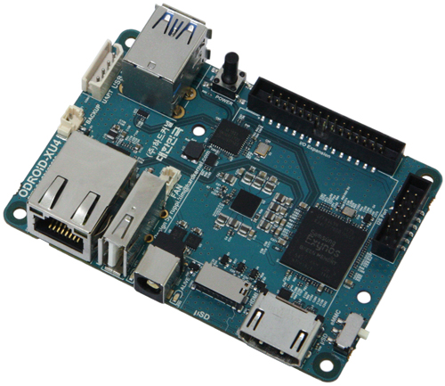
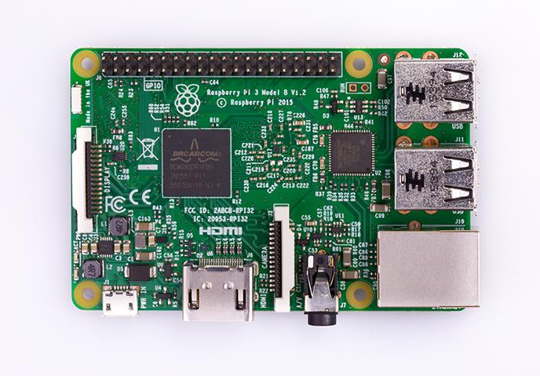
2. Siapkan Mini Computer ( ODROID ATAU RASPBERRY PI)
Raspberry PI
Odroid

Slide 8

3. Unduh OS LINUX UBUNTU MATE
Raspberry Pi
https://ubuntu-mate.org/download/
Odroid
https://wiki.odroid.com/odroid-xu4/os_images/linux/start

